Slide 1


Slide 2
GRUPO 03

Slide 3



GRUPO 03
Participantes
JOSEAN SILVA LIMA
SAULO DE TASSIO DA COSTA DOS SANTOS
THALES GUSTAVO MENDES NUNES

Slide 4
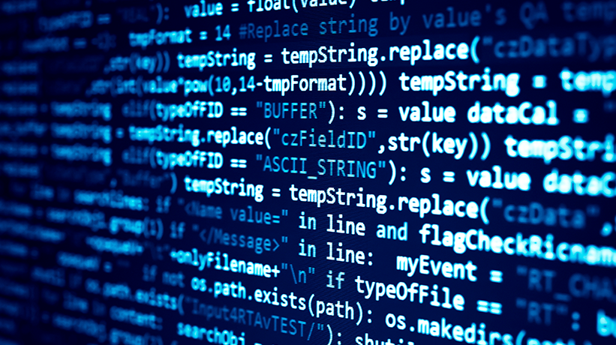





Grupo 03
Reconhecimento de Padrões em Texto usando Autômatos Finitos
2024
UFMA
1 Temporada
Desenvolva um sistema de reconhecimento de padrões que utilize autômatos finitos para identificar estruturas específicas em textos, como datas, nomes de pessoas, entidades geográficas,
Assistir
Mais informações
+
Episódios
Episódio 1
10 min
1
Introdução aos Autômatos Finitos (AF)
01

Slide 5

Episódio 2
05 min
2
Reconhecimento de Padrões
Episódio 3
05 min
3
Autômatos Finitos Determinísticos
Episódio 4
10 min
4
Implementação
02

Slide 6


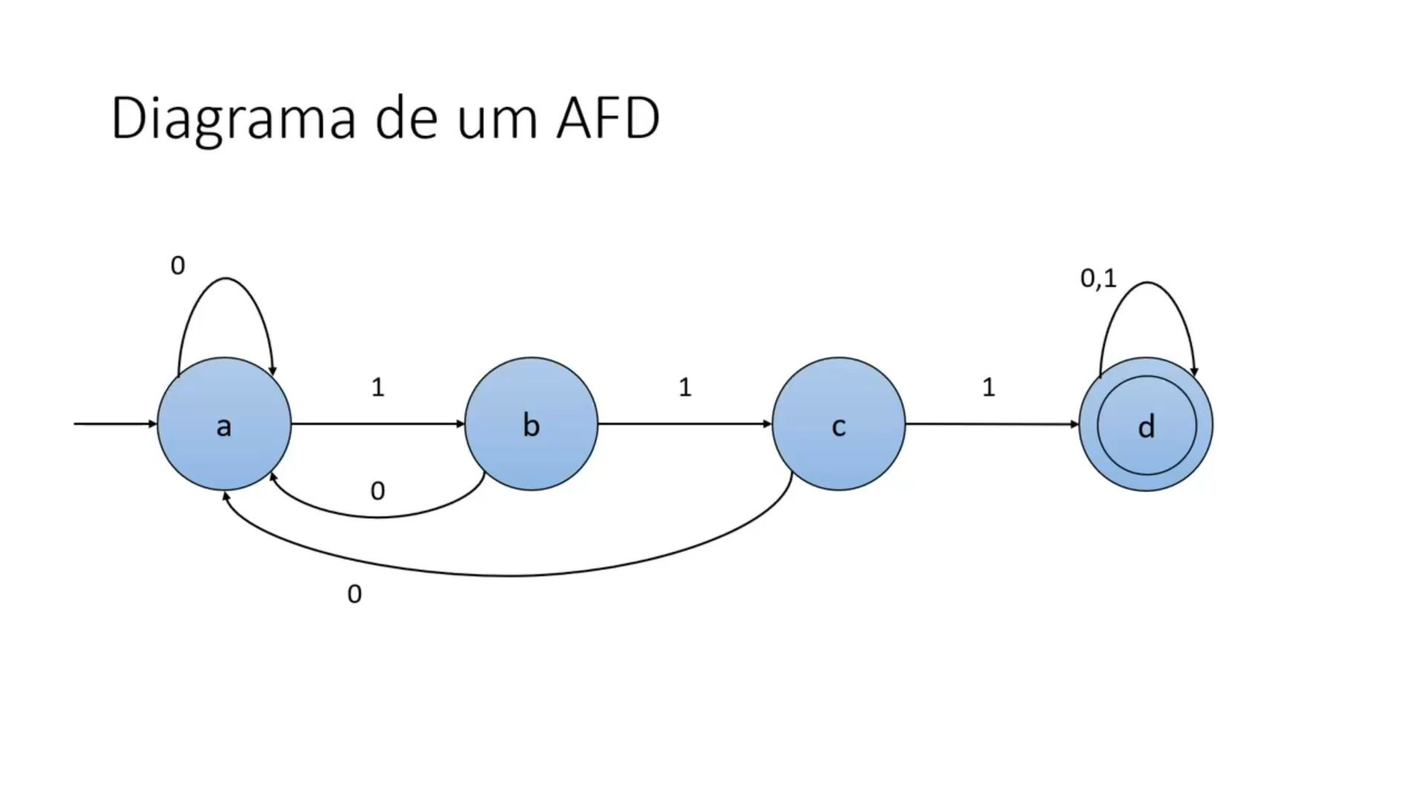







1. Introdução aos Autômatos Finitos (AF)
Estados;
Transições;
Estado inicial;
Estados de aceitação.
10:00
10
10
03

Slide 7
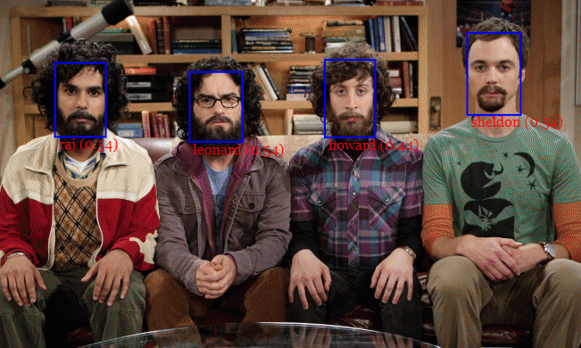
2. Reconhecimento de Padrões
O que é reconhecimento de padrões?
Qual a importância do reconhecimento de padrões em várias áreas?
05:00
10
10
04
Notes:
Reconhecimento de Padrões:
O que é reconhecimento de padrões.
O reconhecimento de padrões é uma área da ciência da computação e da matemática que se concentra na identificação de regularidades ou padrões em dados. Esses padrões podem ser de diferentes tipos, como estruturas, características ou comportamentos repetitivos que podem ser identificados e utilizados para inferir informações úteis.
Importância do reconhecimento de padrões em várias áreas, como processamento de linguagem natural, reconhecimento de voz, reconhecimento de imagem, entre outros.

Slide 8
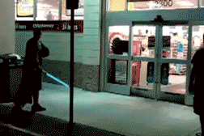
3. Autômatos Finitos Determinísticos (AFDs)
Definição de AFD;
Transições determinísticas entre estados.
S: Conjunto finito, não vazio, dos estados possíveis;
Conjunto, não vazio, que constitui o alfabeto do autômato;
: Função de transição;
s0: estado inicial;
F: conjunto dos estados finais
20:00
10
10
05
Notes:
Autômatos Finitos Determinísticos (AFDs):
Definição de AFD.
Um AFD, dada uma entrada, toma apenas um caminho através dos seus estados • Um NFA toma todos os caminhos possíveis para aquela entrada, e aceita entrada se pelo menos um caminho termina em um estado final
Estado: aberto e fechado
Regras de transição: jedi usando a força ou não quando ninguém está próximo
S: Conjunto finito, não vazio, dos estados possíveis;
Conjunto, não vazio, que constitui o alfabeto do autômato; - ação ou ausência do jedi
: Função de transição;
s0: estado inicial;
F: conjunto dos estados finais
Um autômato finito determinístico (AFD) é um modelo matemático de computação que consiste em um conjunto finito de estados, uma entrada finita de símbolos de entrada, uma função de transição de estado e um estado inicial, juntamente com um conjunto de estados de aceitação. Ele é usado para reconhecer padrões em sequências de símbolos, como cadeias de caracteres em linguagens formais.
Funcionamento de um AFD: transições determinísticas entre estados.
Exemplos de aplicação de AFDs para reconhecimento de padrões simples.
Função de Transição de Estado (δ): A função de transição de estado em um AFD é uma função matemática que associa cada par estado-símbolo de entrada a um único próximo estado. Formalmente, é definida como δ: Q × Σ → Q, onde:
Q é o conjunto de estados do autômato.
Σ é o alfabeto de entrada.
δ(q, a) = p, indica que ao ler o símbolo 'a' no estado 'q', o autômato transita para o estado 'p'.
Transição Determinística: Isso significa que, dado um estado atual e um símbolo de entrada, há exatamente uma transição possível para o próximo estado. Em outras palavras, para cada estado e símbolo de entrada, há apenas uma regra de transição definida. Isso torna a execução do autômato previsível e não ambígua.
Processo de Transição: Durante a execução do autômato, ele começa no estado inicial e lê os símbolos de entrada um por um. Em cada passo, a função de transição de estado determina para onde o autômato deve se mover com base no estado atual e no símbolo de entrada. O autômato muda de estado de acordo com essa regra e continua lendo os símbolos de entrada até que toda a entrada seja processada.

Slide 9
implementação
06

Slide 10
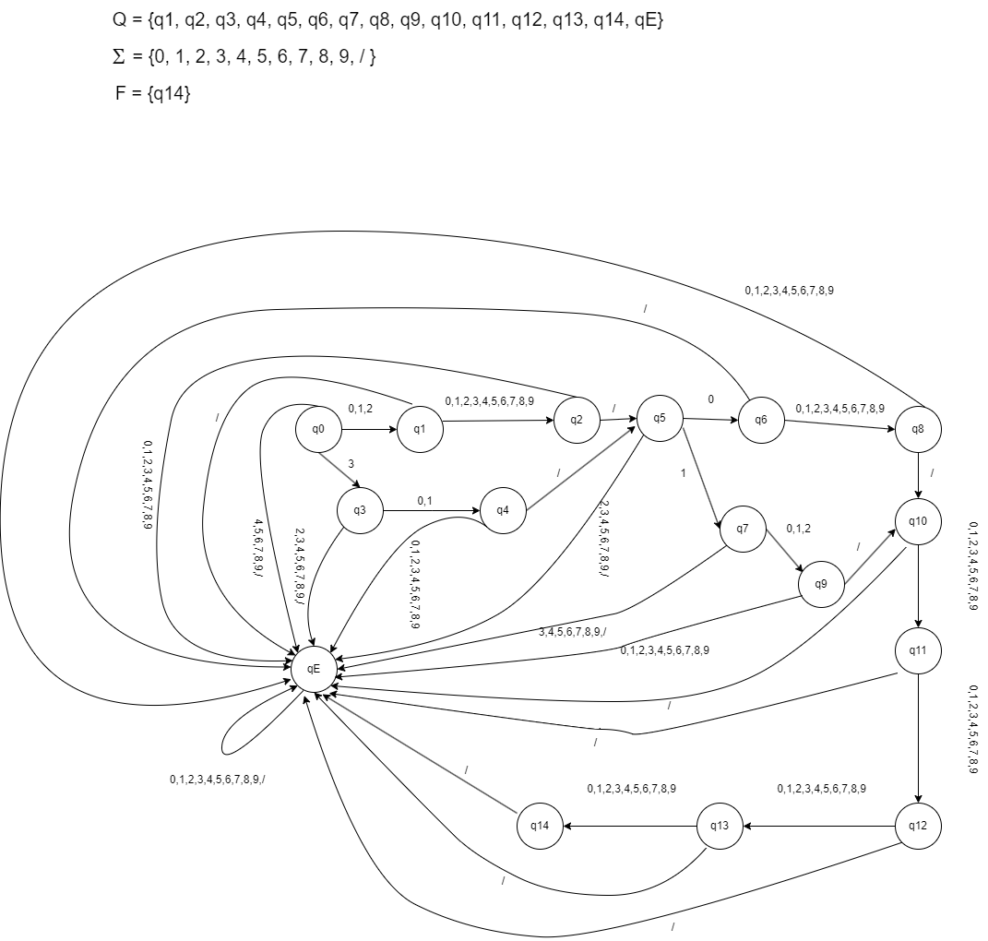
10:00
10
10
07

